Slide 1
TFF TRABZON BÖLGE
AMATÖR FUTBOL UYGULAMASI

Slide 2

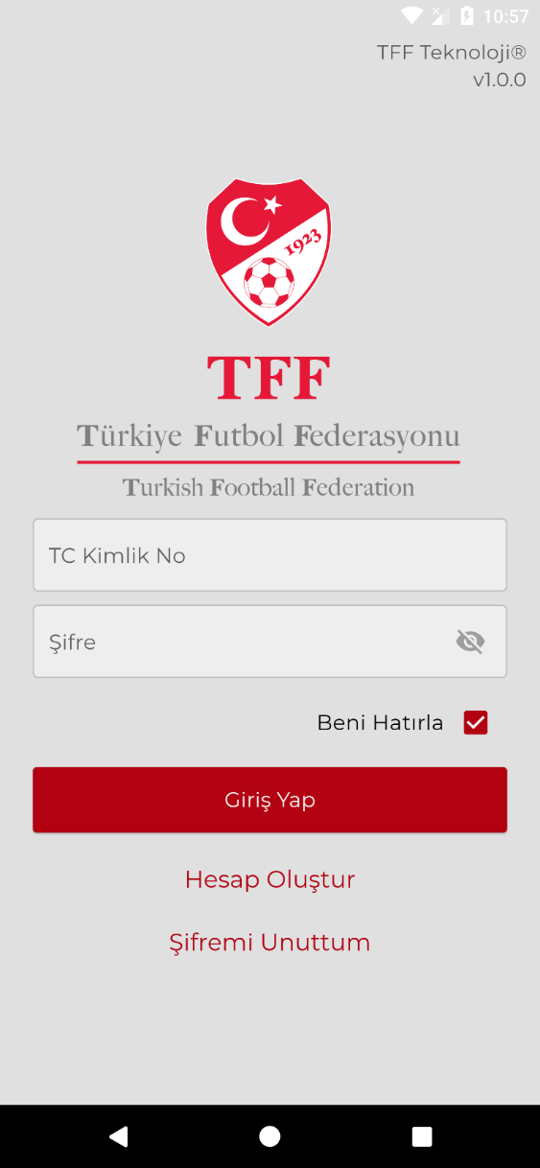
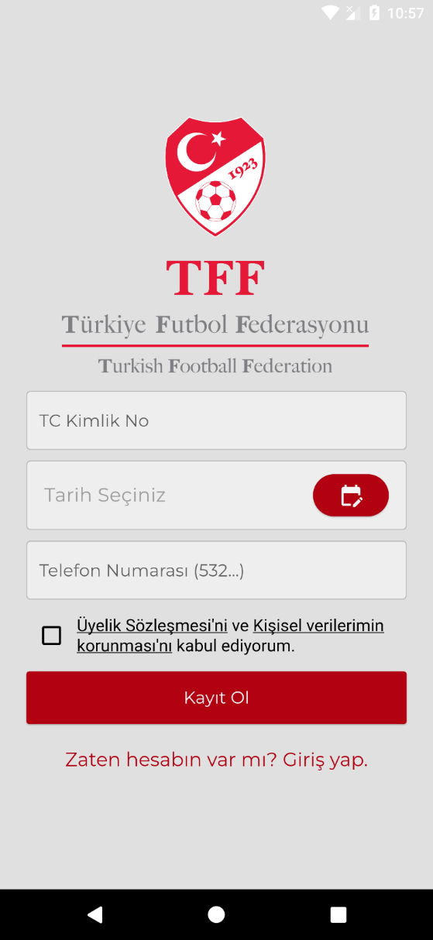
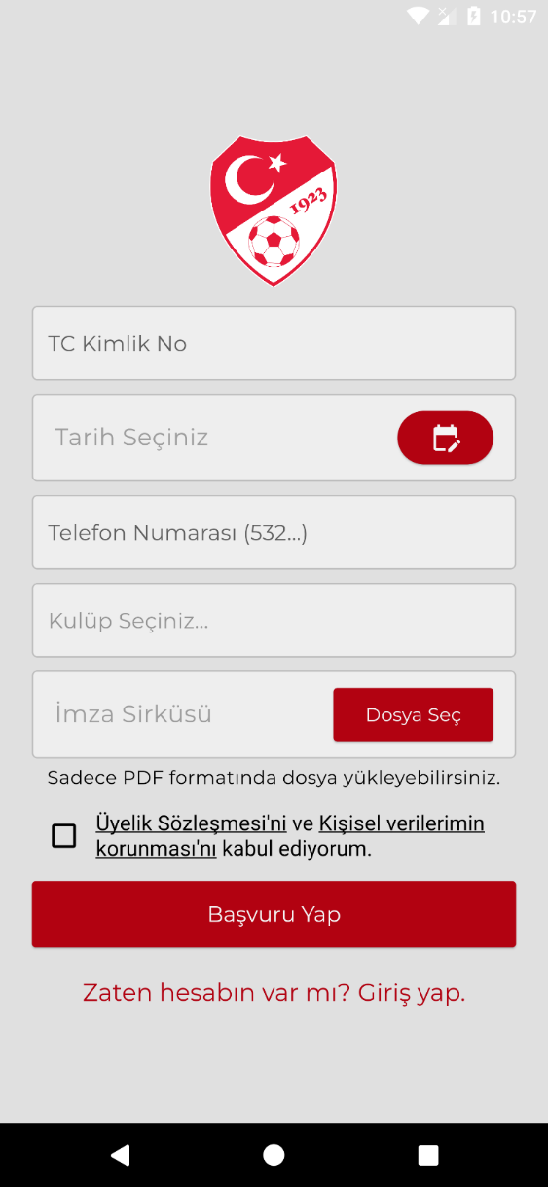
GİRİŞ / KAYIT EKRANLARI
Giriş
Hakem/Gözlemci Kayıt
Kulüp Kayıt

Slide 3
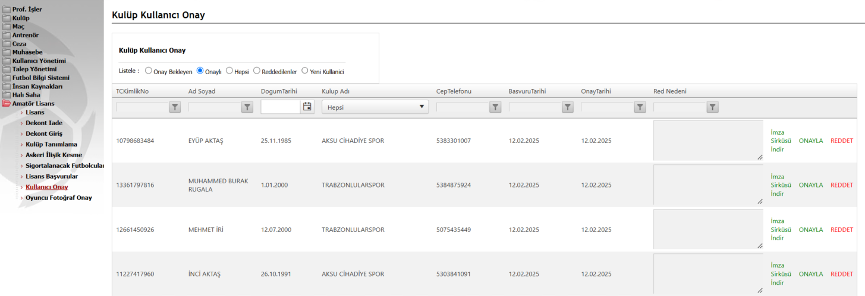
FYS KULLANICI BAŞVURULARI

Slide 4
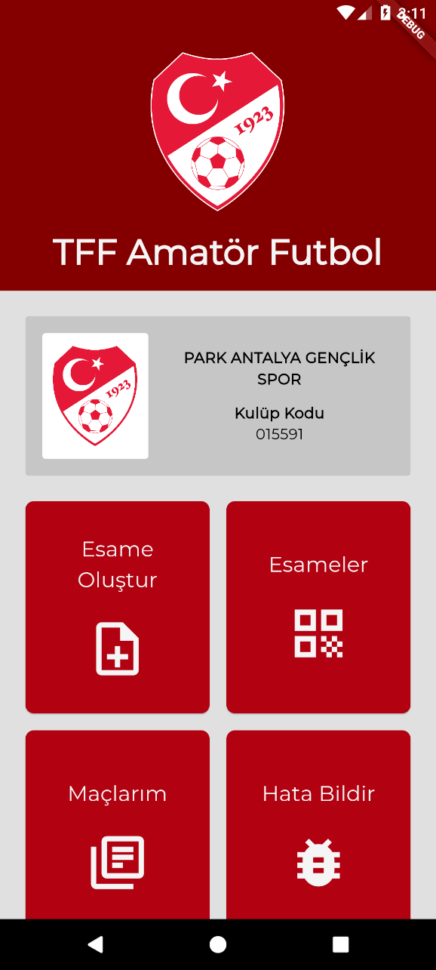
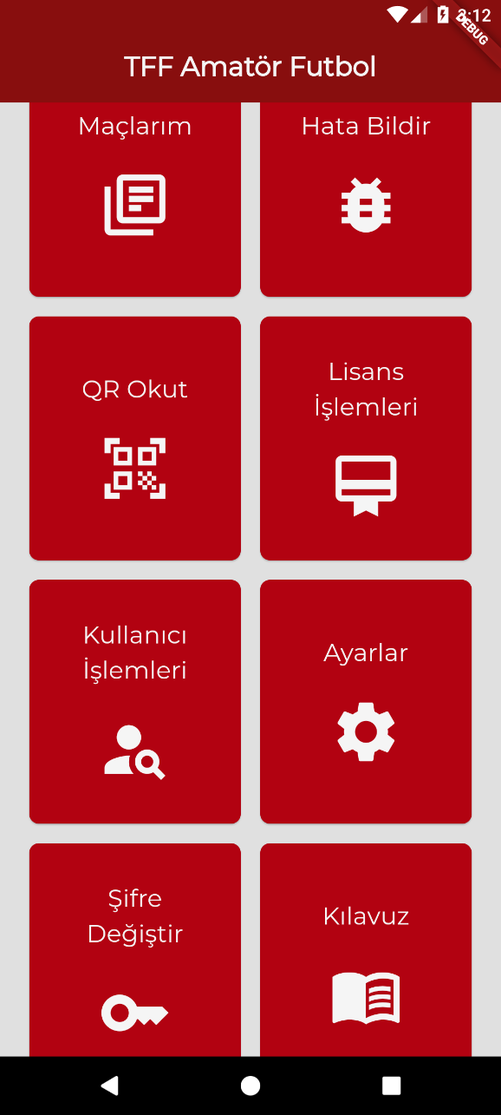
ANA SAYFA

Slide 5
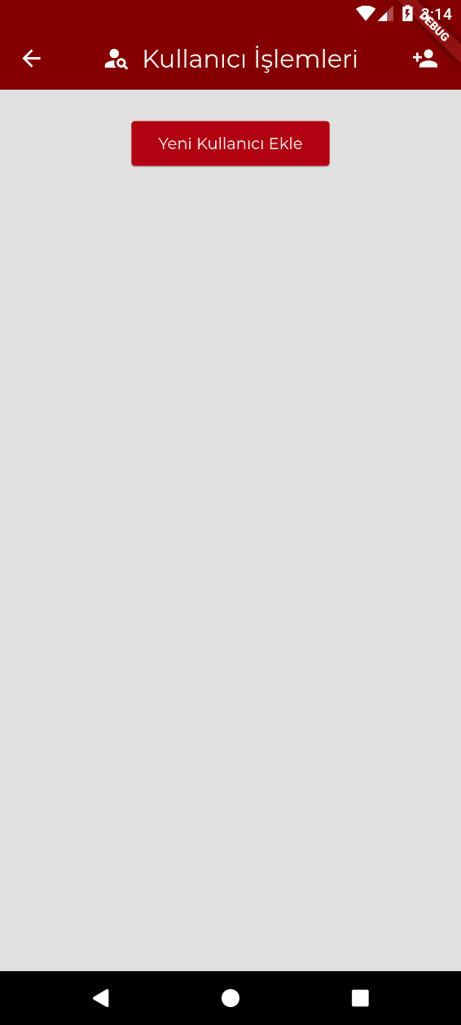
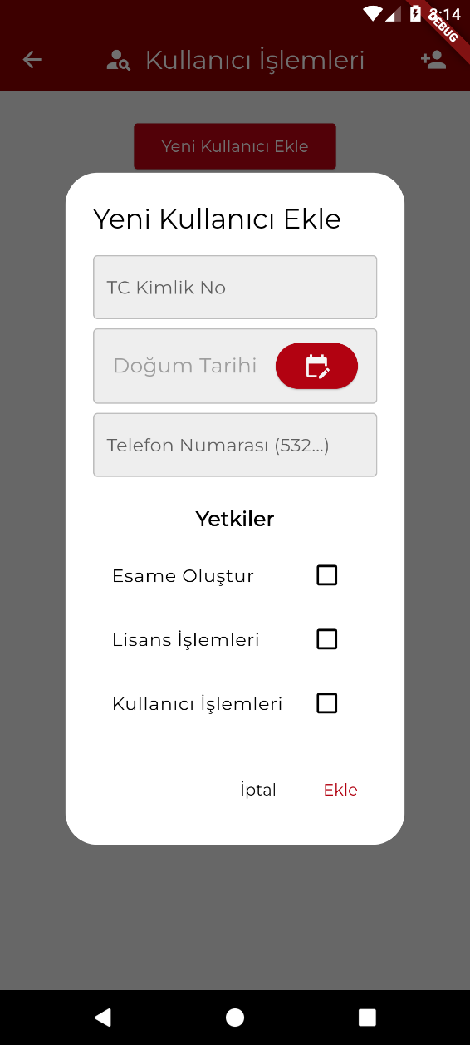
KULLANICI İŞLEMLERİ (KULÜP)
Notes:
Beşiktaş
Başakşehir
Göztepe
Bodrum

Slide 6
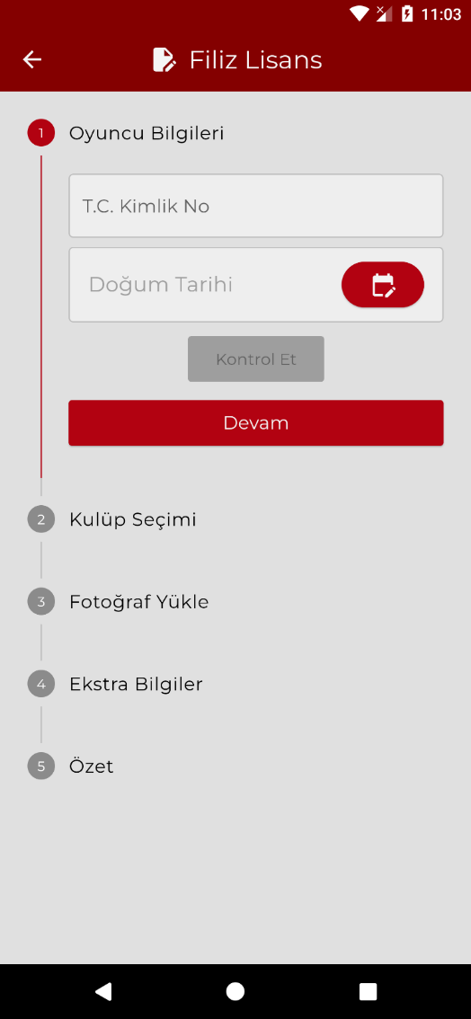
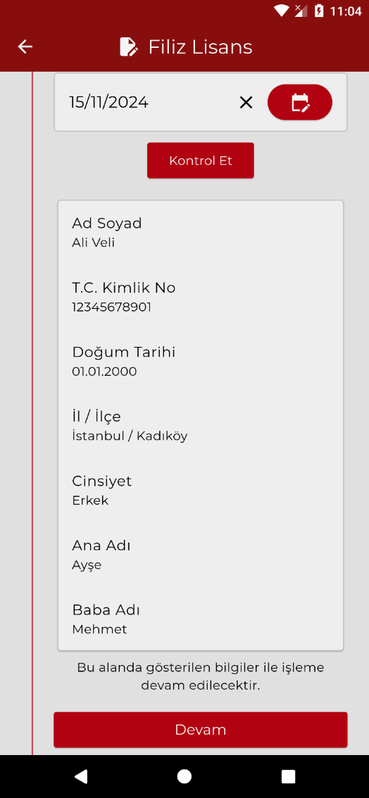
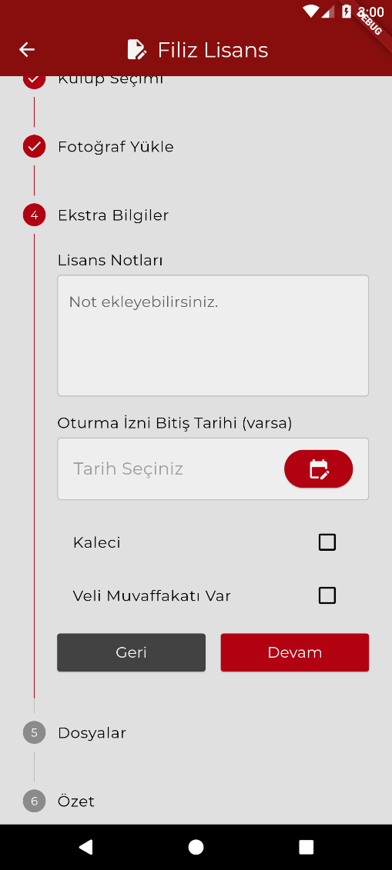
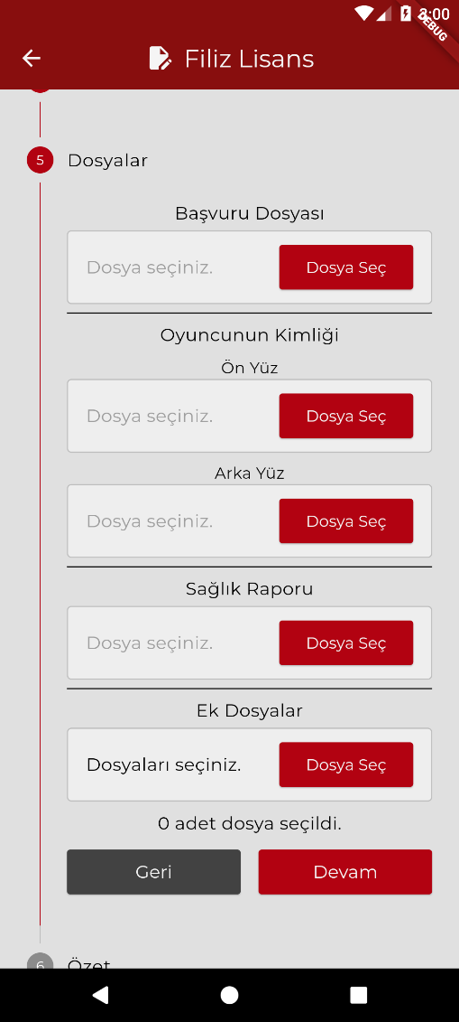
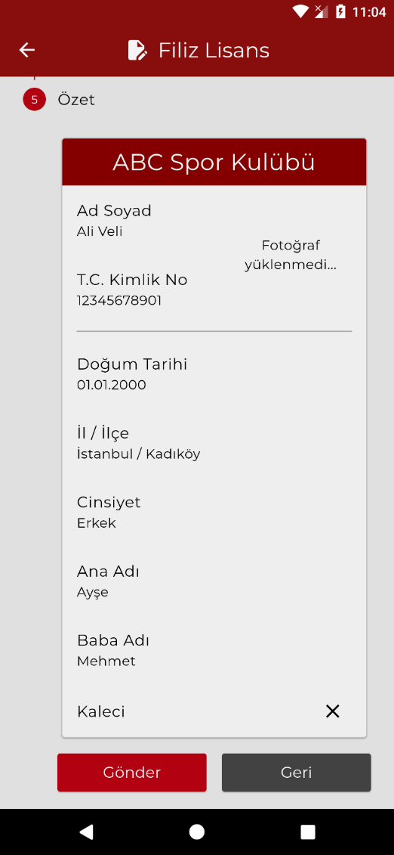
LİSANS İŞLEMLERİ (FİLİZ LİSANS)
Notes:
Beşiktaş
Başakşehir
Göztepe
Bodrum

Slide 7
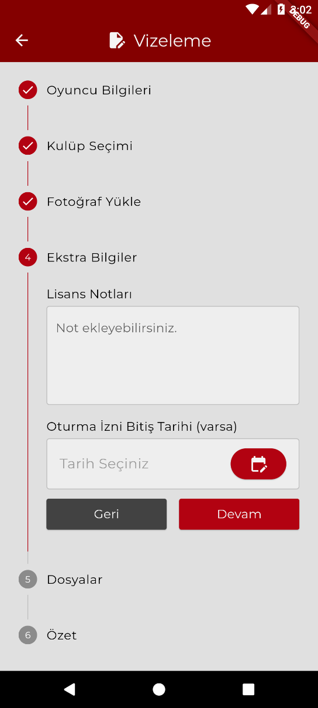
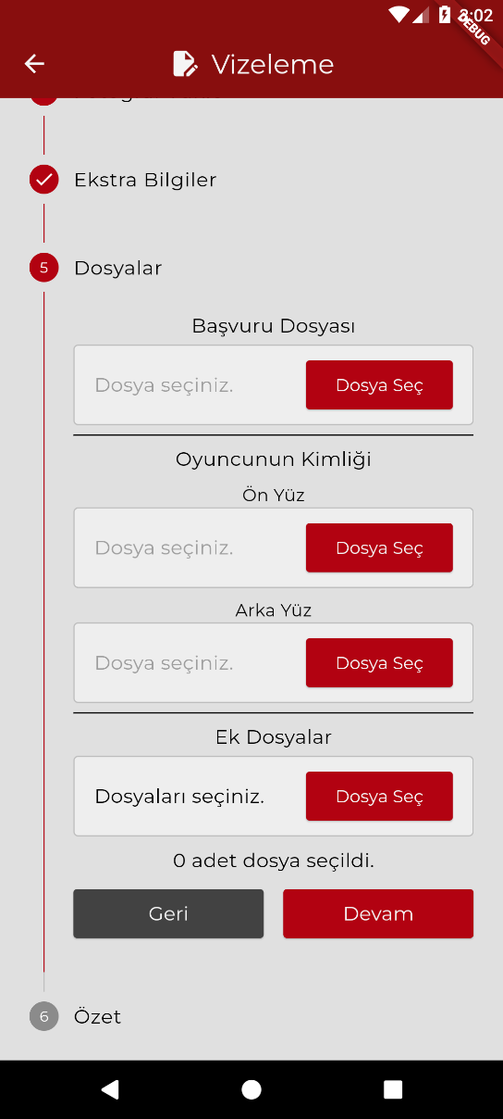
LİSANS İŞLEMLERİ (AMATÖR VİZE)
FİLİZ LİSANS EKRANI İLE BENZER EKRANLAR
Notes:
Beşiktaş
Başakşehir
Göztepe
Bodrum

Slide 8
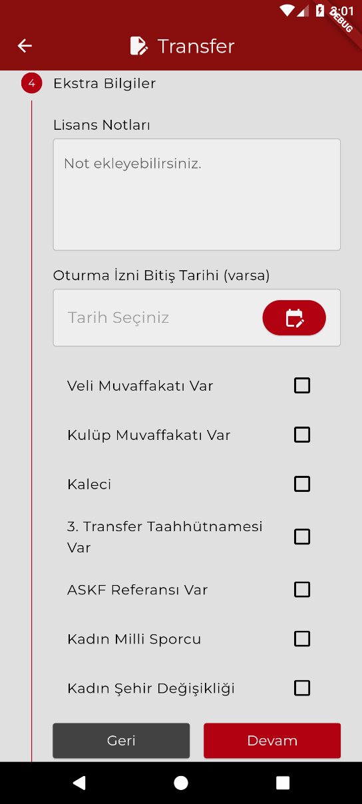

LİSANS İŞLEMLERİ (TRANSFER)
FİLİZ LİSANS EKRANI İLE BENZER EKRANLAR
Notes:
Beşiktaş
Başakşehir
Göztepe
Bodrum

Slide 9
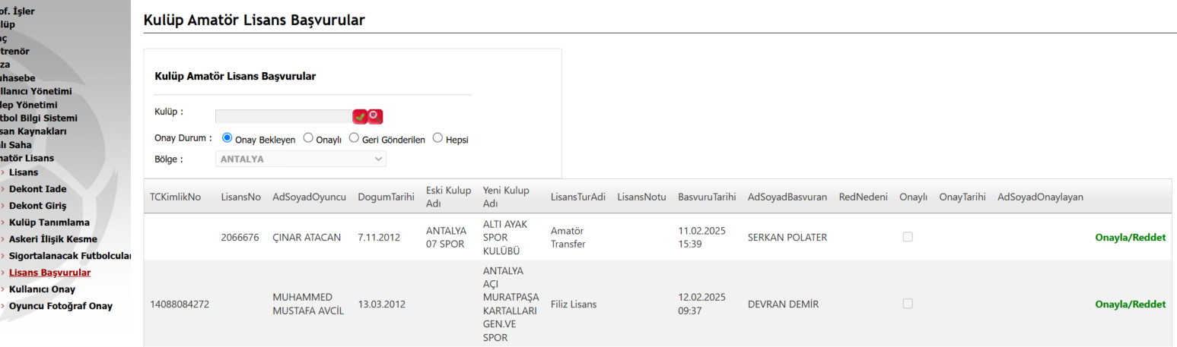
FYS LİSANS BAŞVURULARI

Slide 10
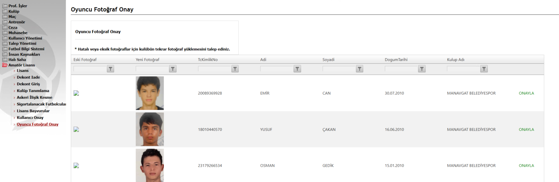
FYS OYUNCU FOTOĞRAF ONAY

Slide 11

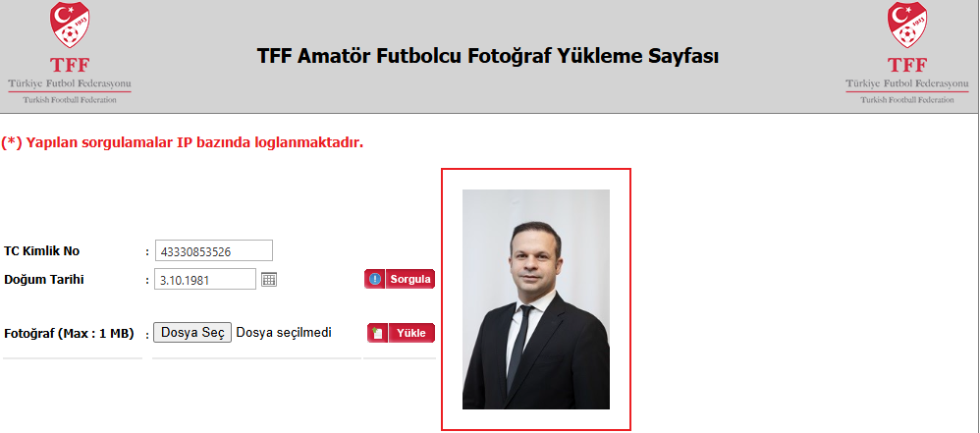
FYS OYUNCU FOTOĞRAF ONAYA GÖNDERİM

Slide 12
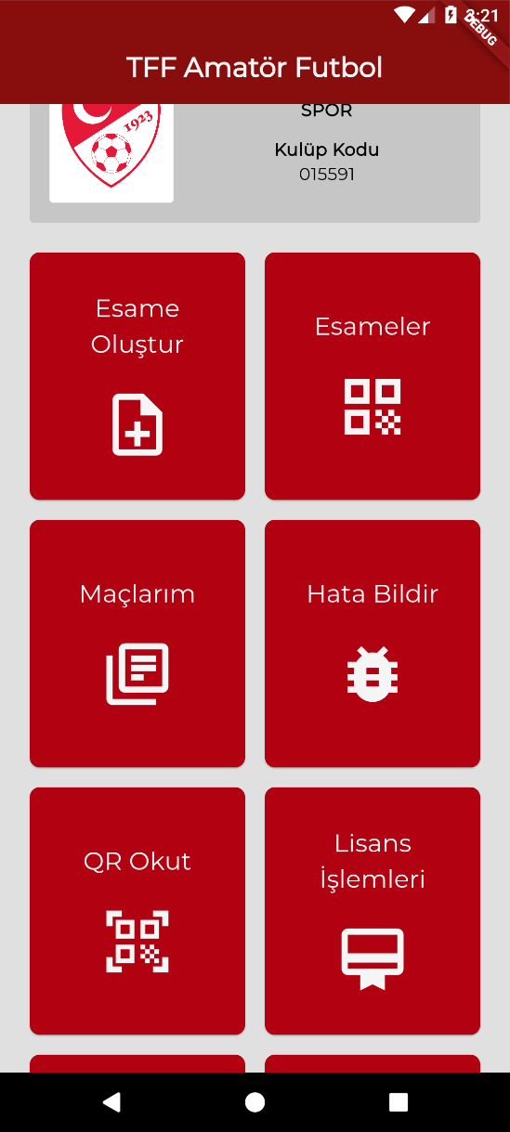
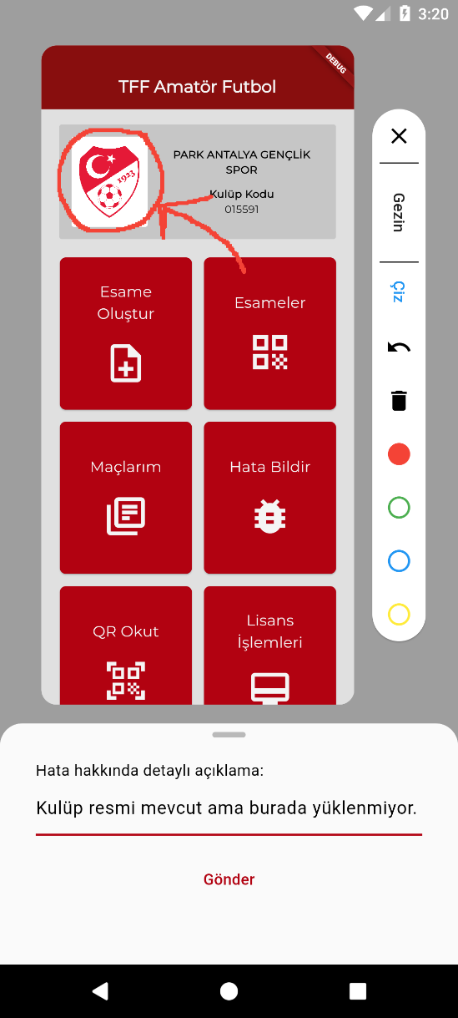

HATA BİLDİRME
Notes:
Beşiktaş
Başakşehir
Göztepe
Bodrum

Slide 13
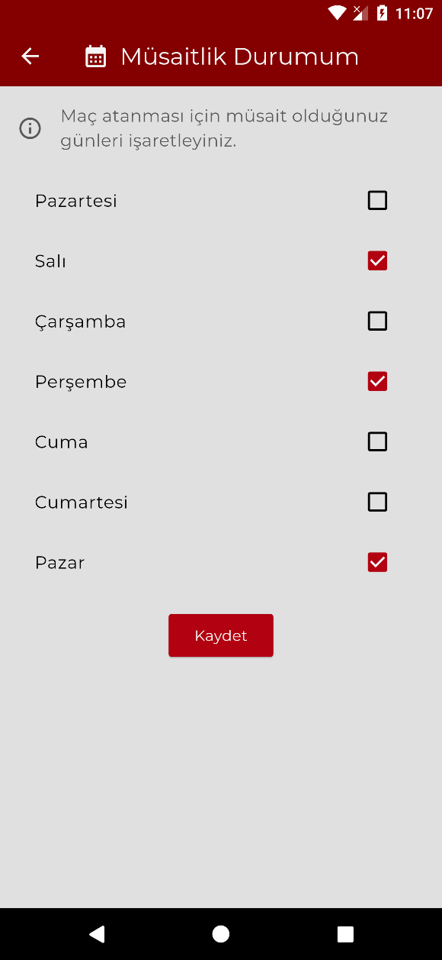
GÖREV İÇİN MÜSAİTLİK DURUMU BELİTME
Notes:
Beşiktaş
Başakşehir
Göztepe
Bodrum

Slide 14
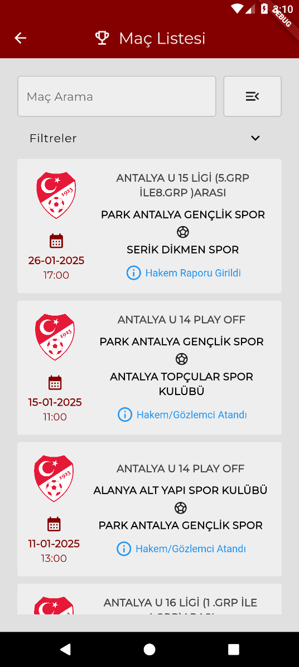
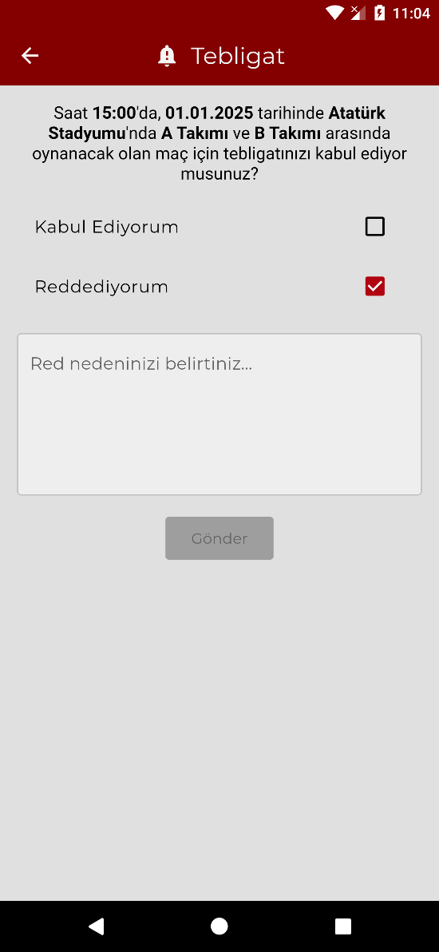
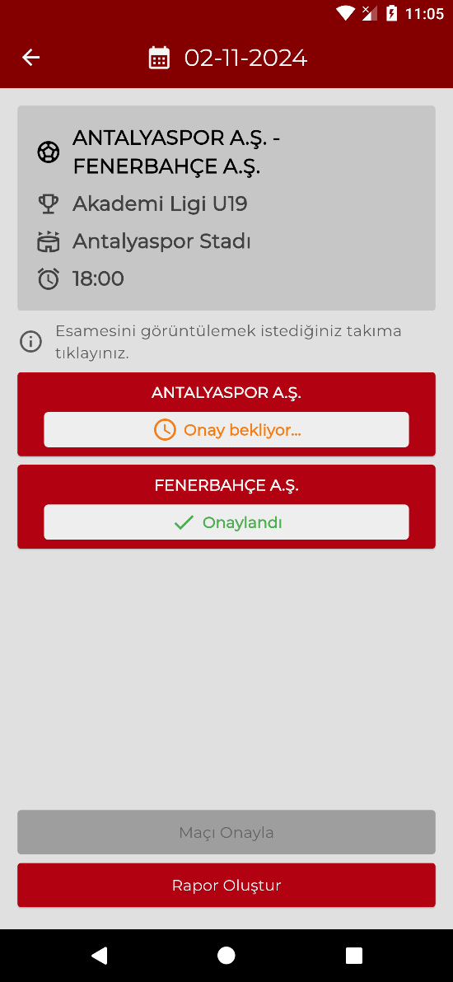
HAKEM MAÇ İŞLEMLERİ
Maç Listeleme
Tebligat
Esameleri Görüntüleme/Onaylama
Notes:
Beşiktaş
Başakşehir
Göztepe
Bodrum

Slide 15
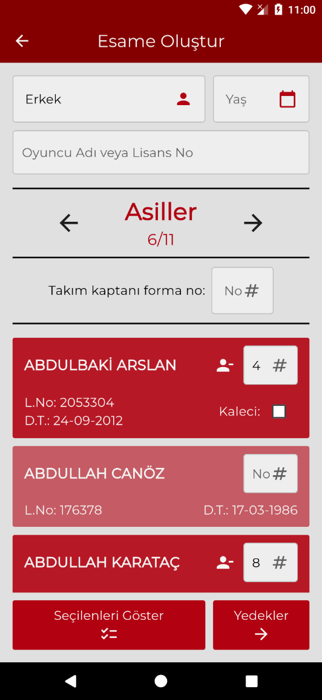
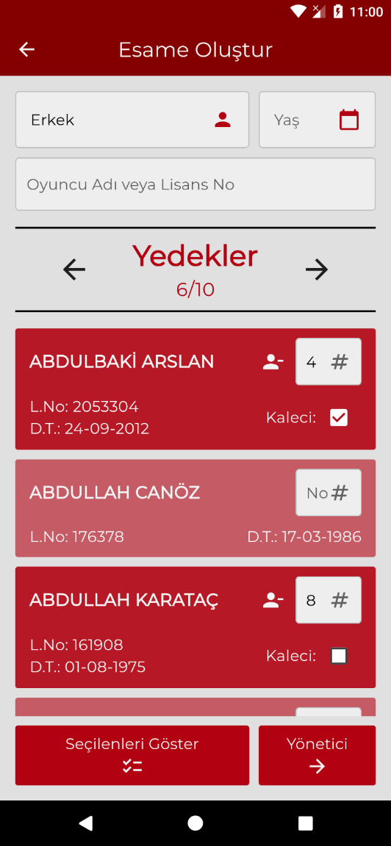
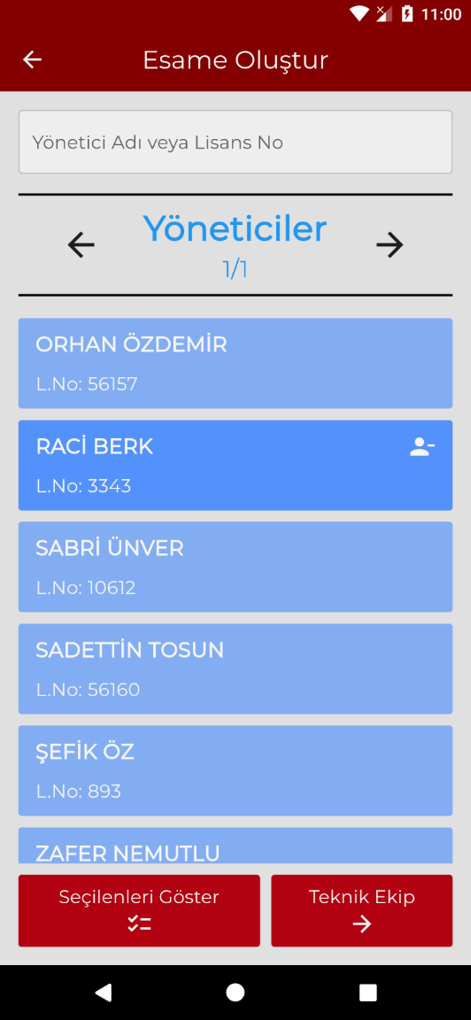
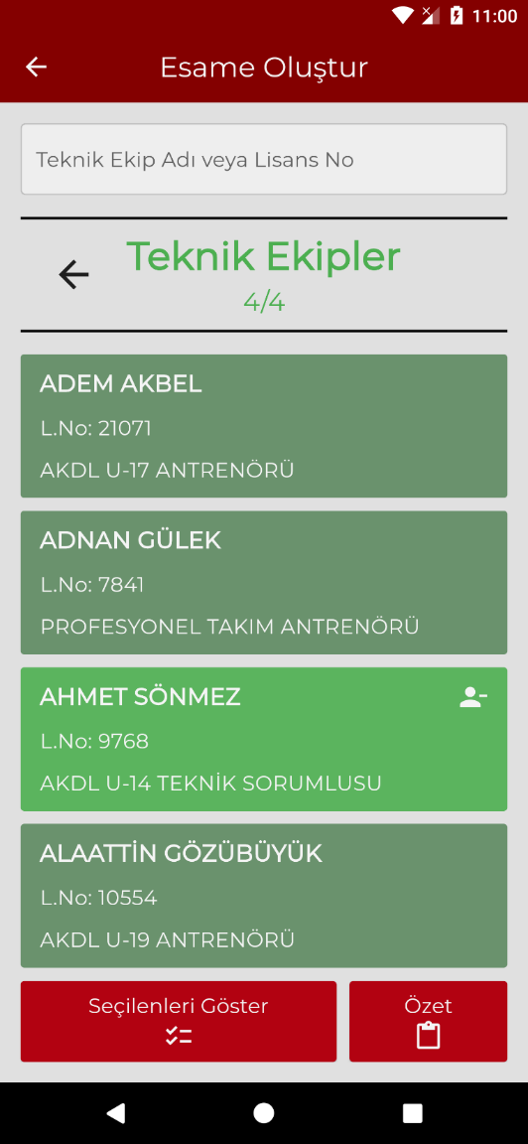
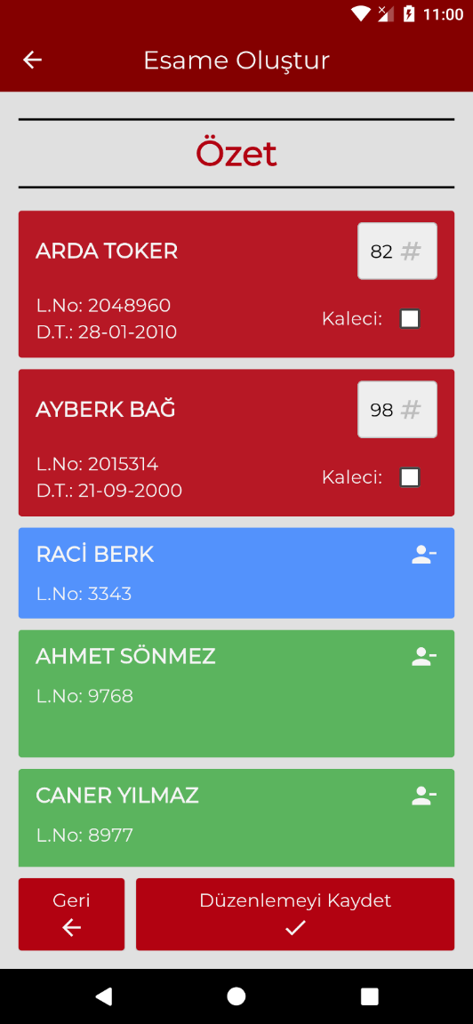
ESAME OLUŞTURMA

Slide 16
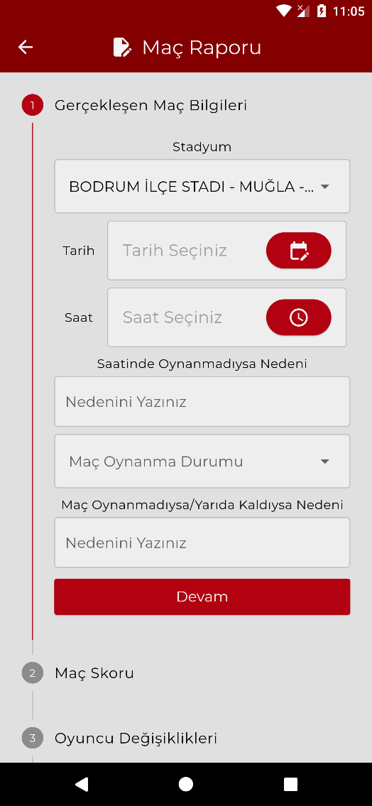
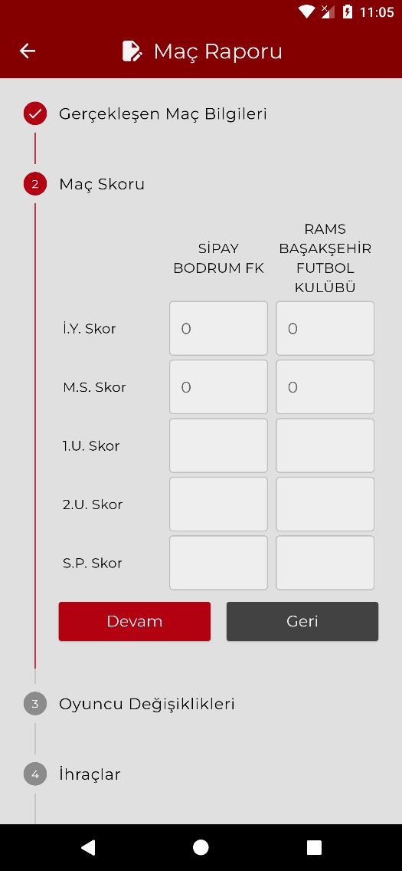
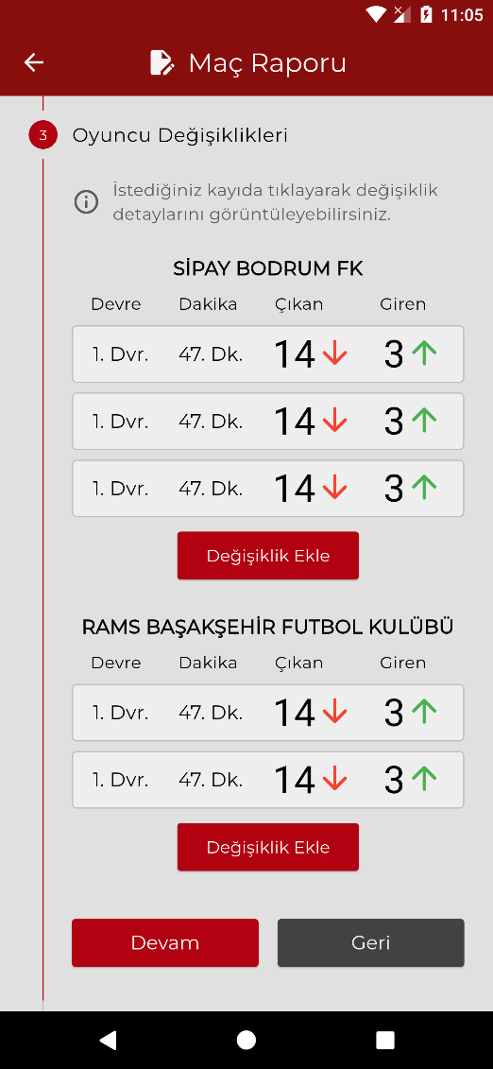
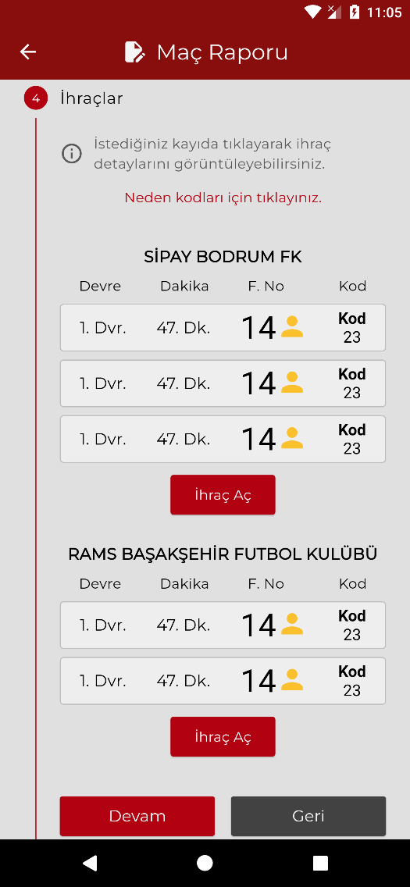
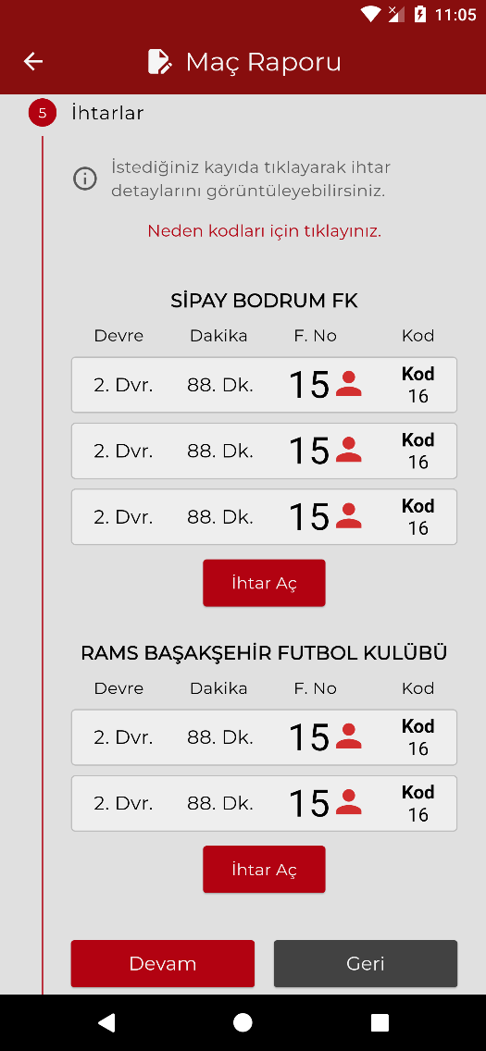
HAKEM MAÇ RAPORU
Notes:
Beşiktaş
Başakşehir
Göztepe
Bodrum

Slide 17
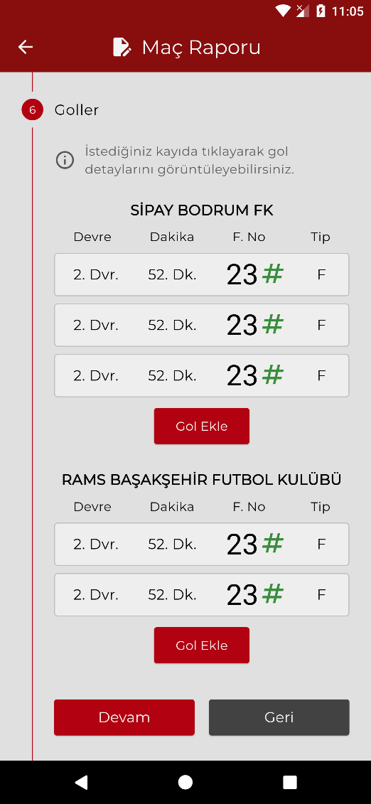
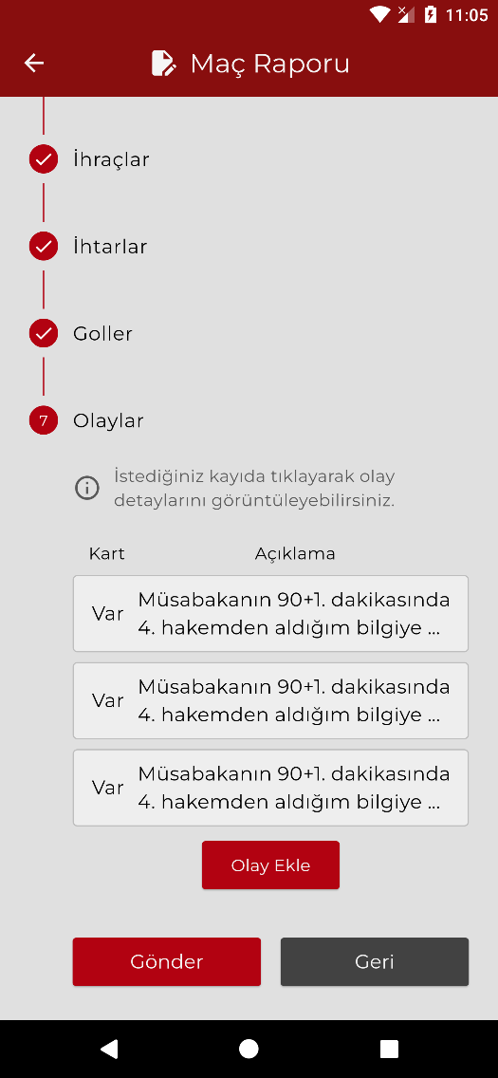
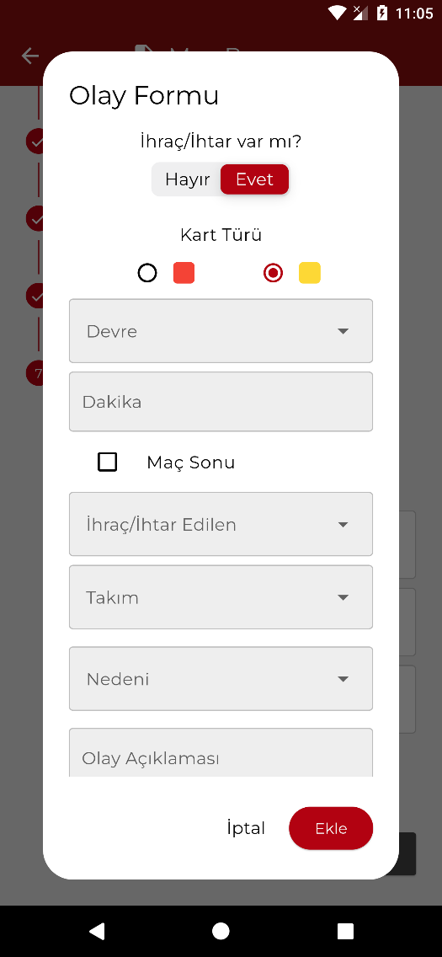
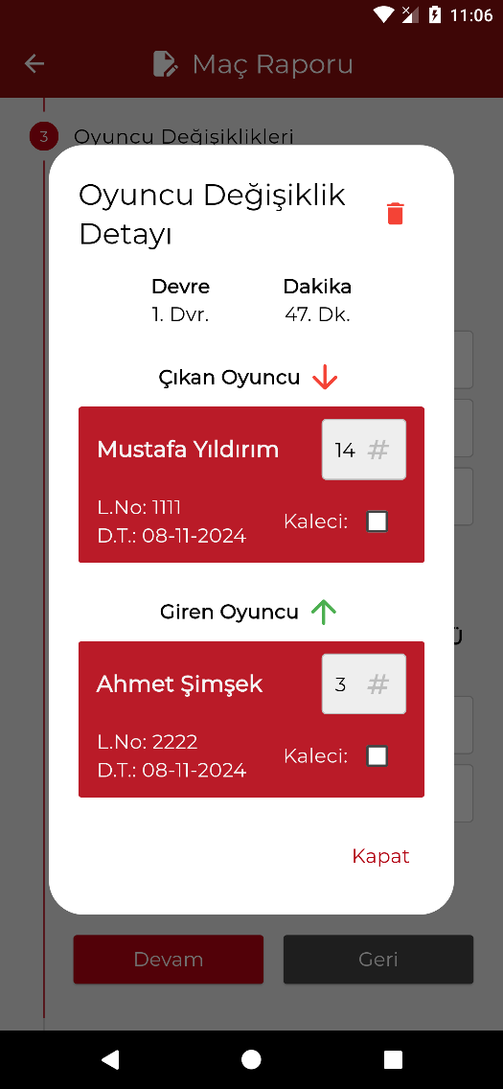
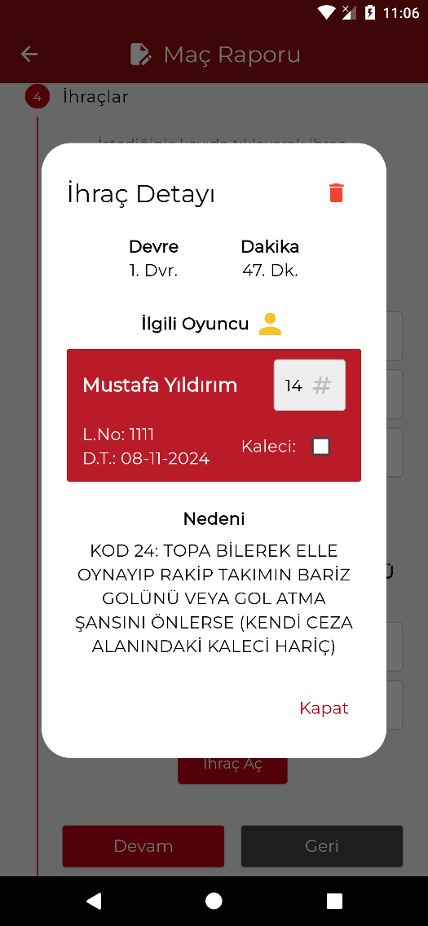
HAKEM MAÇ RAPORU
Notes:
Beşiktaş
Başakşehir
Göztepe
Bodrum

Slide 18
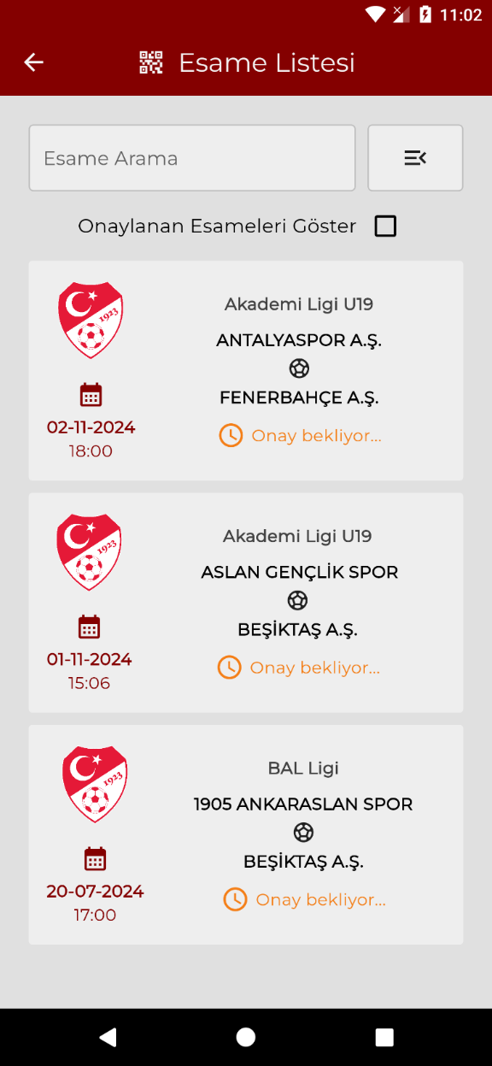
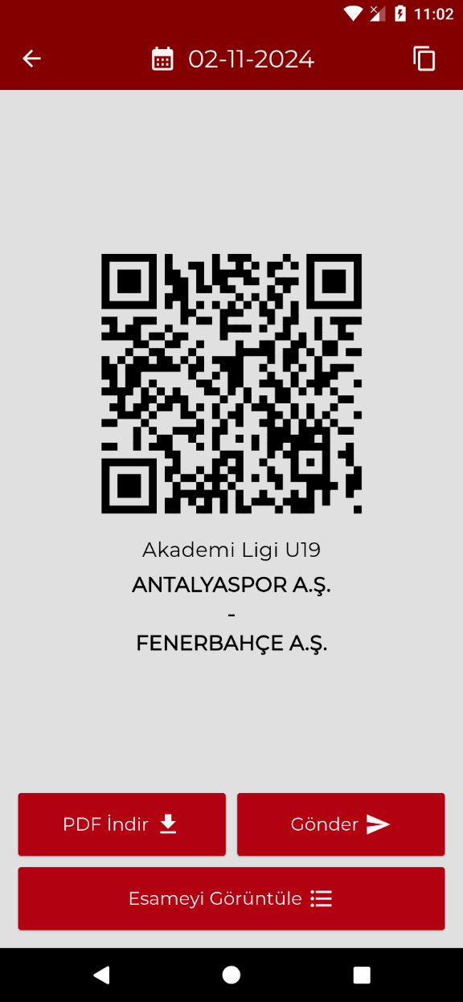
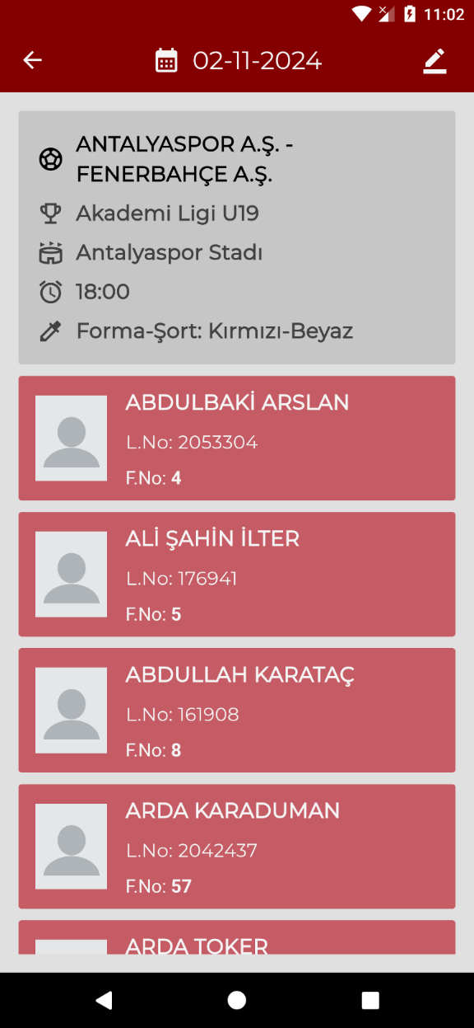
ESAME LİSTELEME / GÖSTERME
Notes:
Beşiktaş
Başakşehir
Göztepe
Bodrum

Slide 19
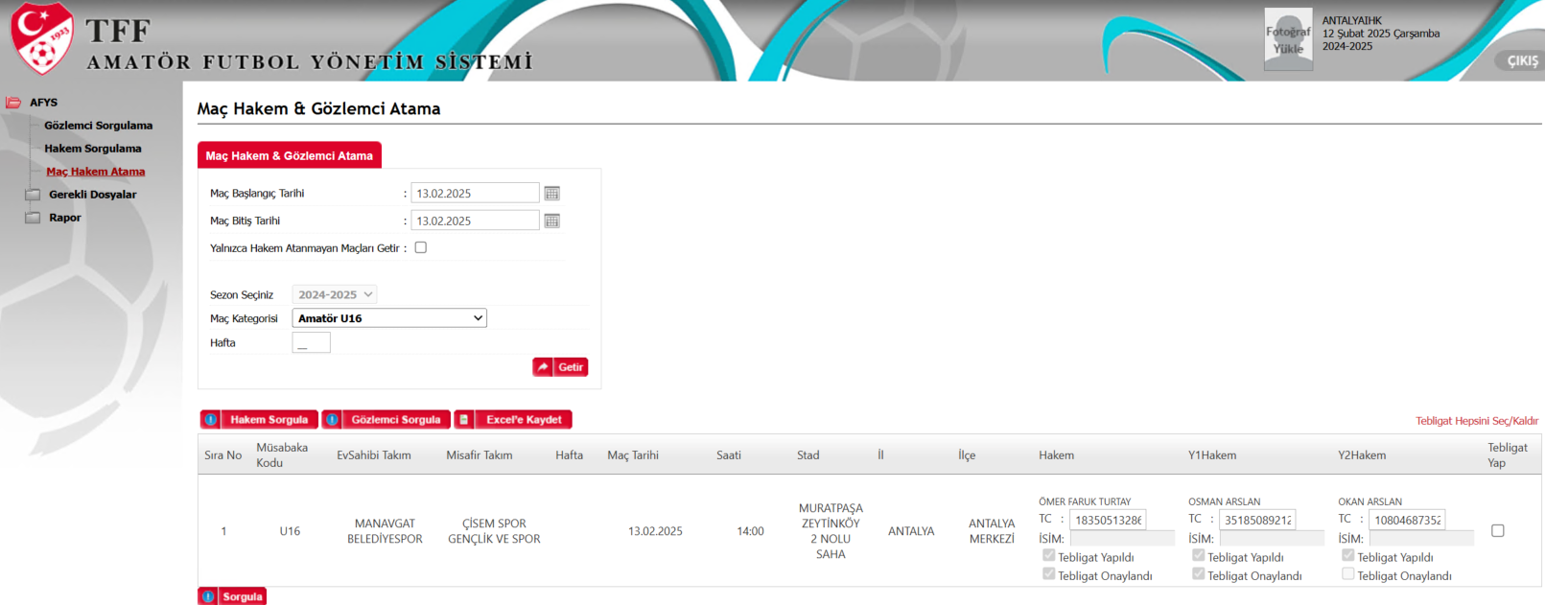
AFYS MAÇ HAKEM ATAMA

Slide 20
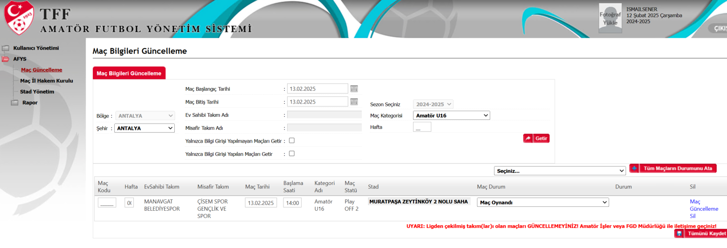
AFYS MAÇ GÜNCELLEME (TARİH, SAAT, STAD YERİ BİLGİSİ)

Slide 21
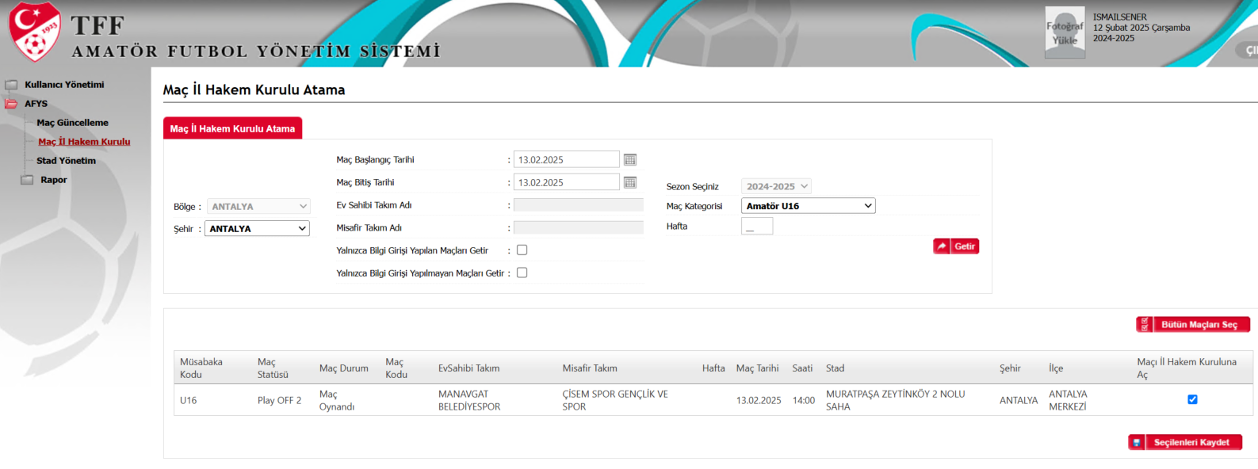
AFYS MAÇ İL HAKEM KURULUNA AÇMA

Slide 22
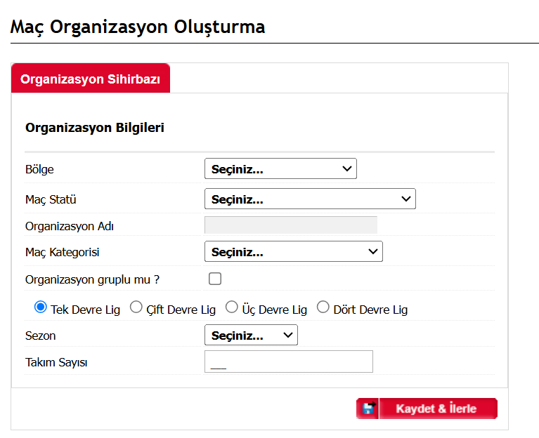
AFYS ORGANİZASYON OLUŞTURMA

Slide 23
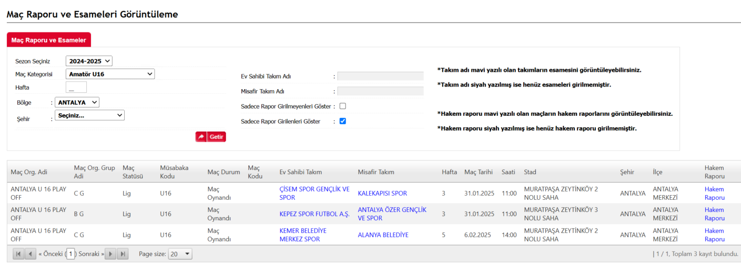
AFYS ESAME LİSTELEME VE MAÇ RAPORU GÖSTERME
Notes:
Beşiktaş
Başakşehir
Göztepe
Bodrum

